Slide 1
deel 1 naaldconiferen
Abies, Picea, Pseudotsuga, Tsuga
herkenning van naaldhoutgewassen
samenstelling
E.J. STOFFELS

Slide 2
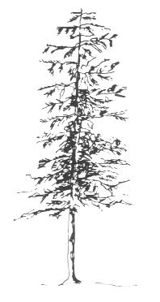
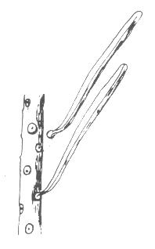
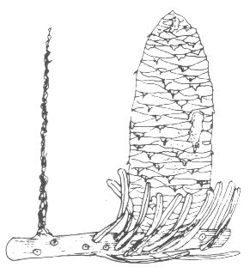
ABIES
Zilverspar
boom enigszins zuilvormig
rond litteken na afvallen naald
kegel rechtop, uiteenvallend

Slide 3
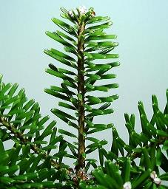
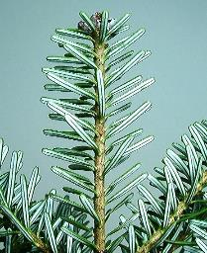
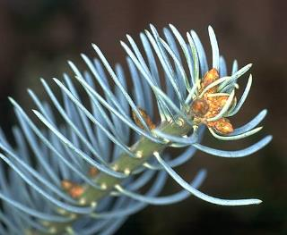
ABIES indeling
groep A
groep B
bovenzijde groen, onderzijde met witte huidmondstrepen
beide zijden met witte huidmondstrepen

Slide 4
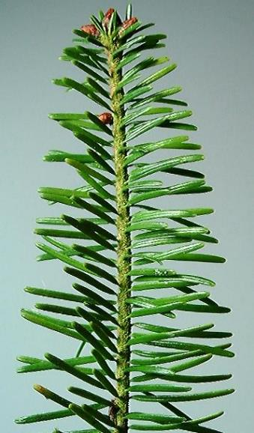
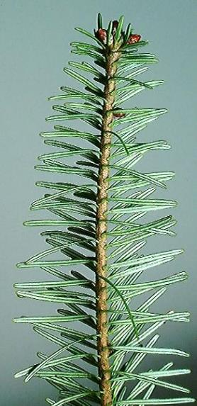
Abies alba twijg
naalden komvormig geplaatst (twijg zichtbaar aan bovenzijde)

Slide 5
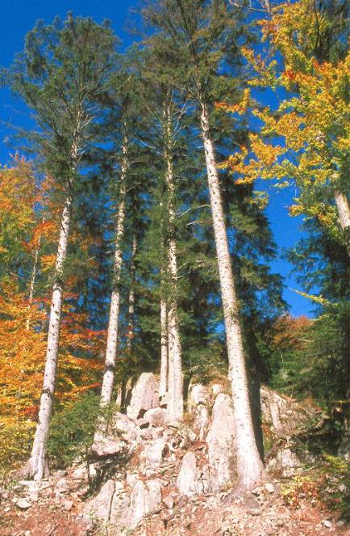
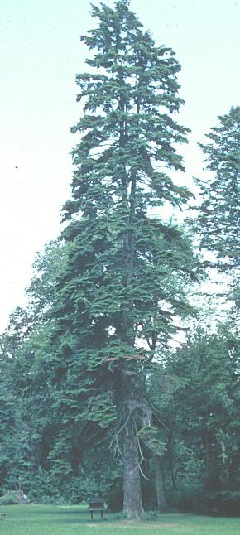
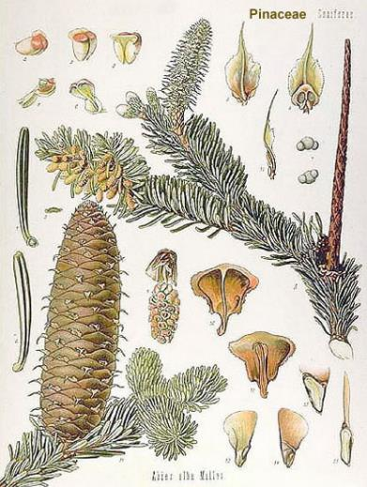
Abies alba
Zilverspar

Slide 6
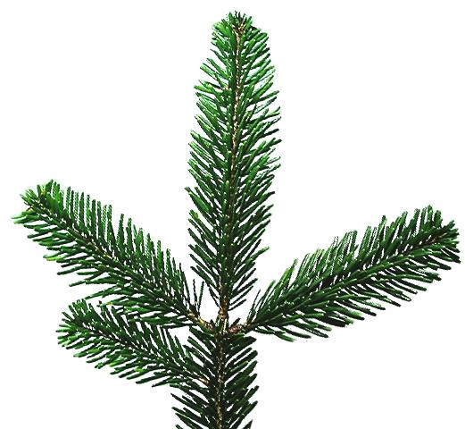
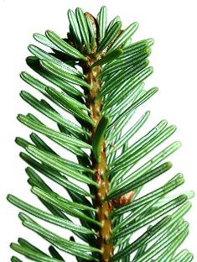
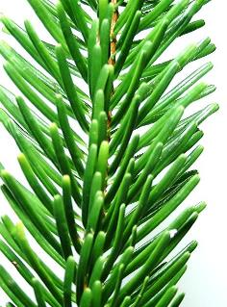
Abies nordmanniana twijg
onderzijde
naalden in een halve cirkel om de twijg
(twijg van boven nauwelijks zichtbaar)

Slide 7
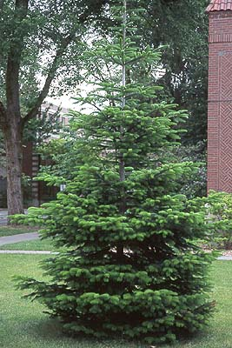
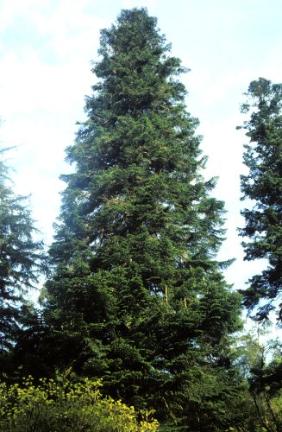
Abies nordmanniana
jonge boom
oudere boom

Slide 8
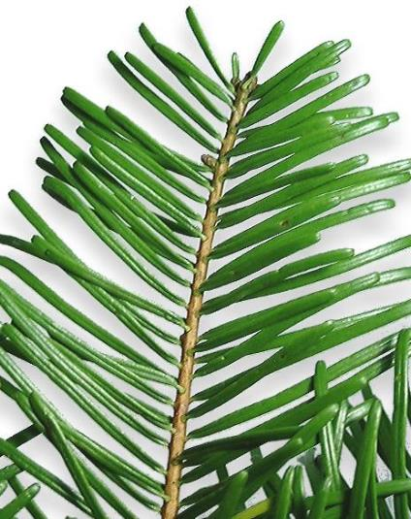
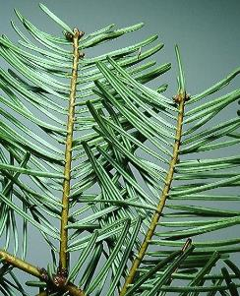
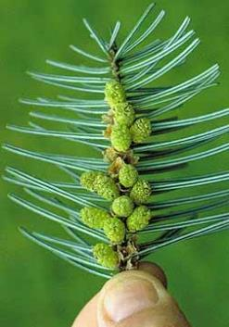
Abies grandis twijg
onderzijde
naalden in een hoek van 180°
(twee rijen: lang en kort)
mannelijke
bloemen

Slide 9
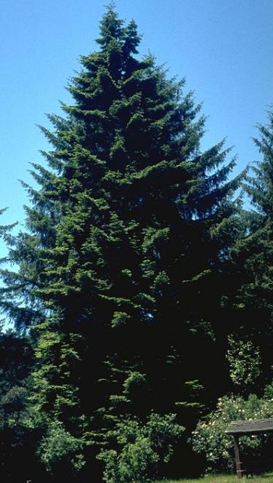
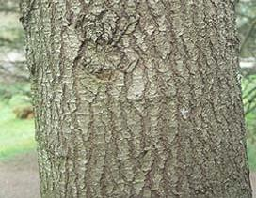
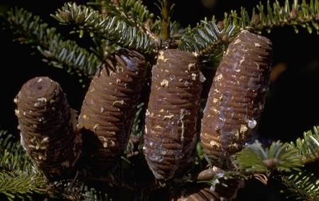
Abies grandis
Reuzen zilverspar
bast
kegels met verborgen dekschubben

Slide 10

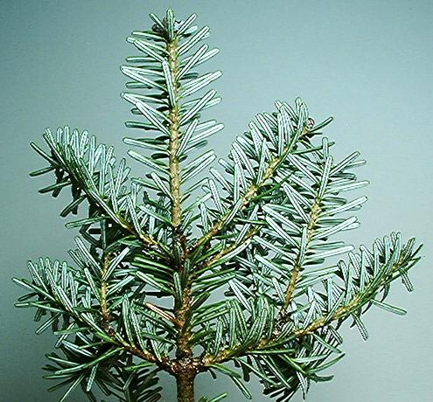

Abies koreana twijg
naalden naar boven gebogen
onderzijde met opvallend witte huidmondstrepen

Slide 11
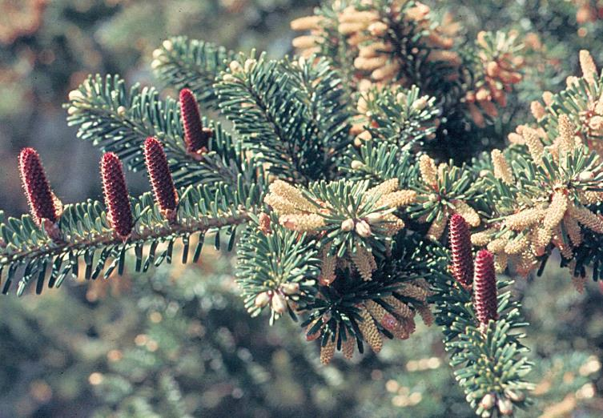
Abies koreana bloemen
vrouwelijke bloemen
mannelijke bloemen

Slide 12
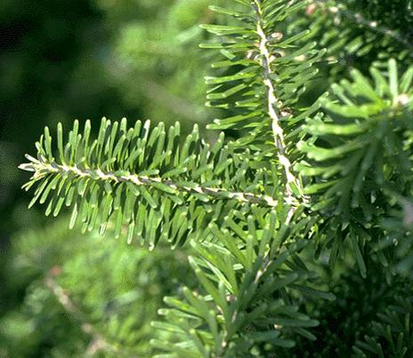
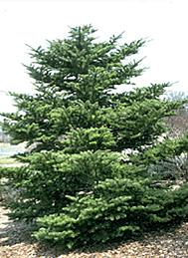
Abies koreana plant

Slide 13
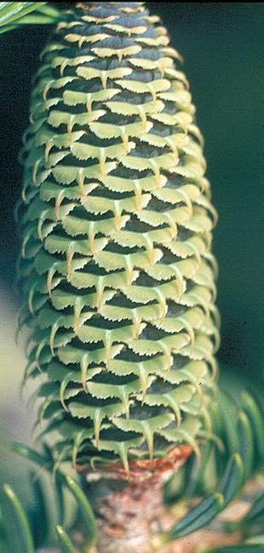
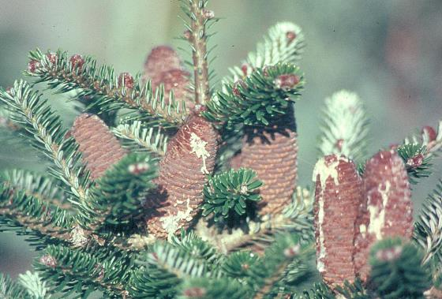
Abies koreana
veel kegels op jeugdige leeftijd

Slide 14
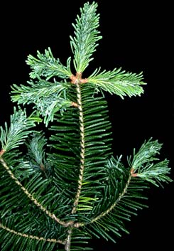
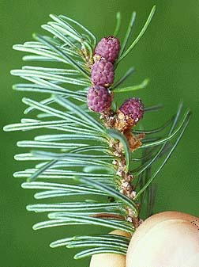
Abies balsamea twijg, bloemen
kamvormig geplaatste naalden,
aromatisch riekend
mannelijke bloemen

Slide 15
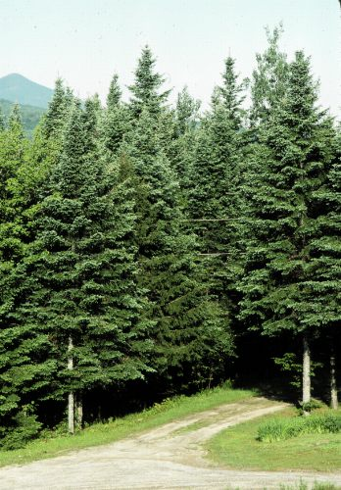
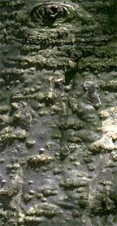
Abies balsamea
Balsem zilverspar
harsbulten op de stam

Slide 16
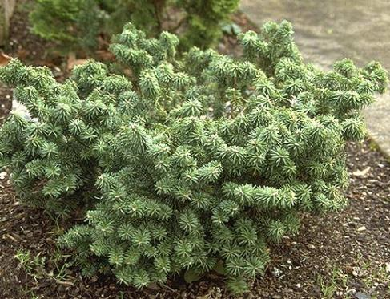
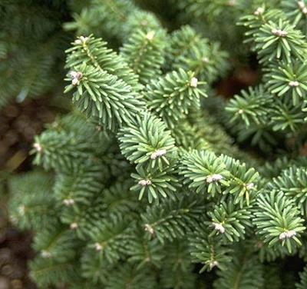
Abies balsamea ‘Nana’
Balsem zilverspar
dwergvorm

Slide 17
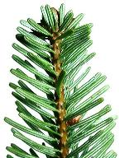
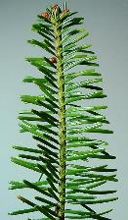
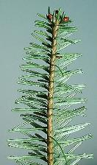

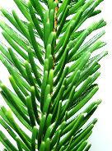



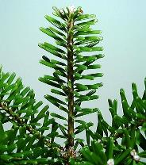
Abies groep A
groep A: bovenzijde groen, onderzijde met huidmondstrepen
1
2
3
Abies nordmanniana
Abies alba
Abies balsamea ‘Nana’
4
5
Abies grandis
Abies koreana

Slide 18
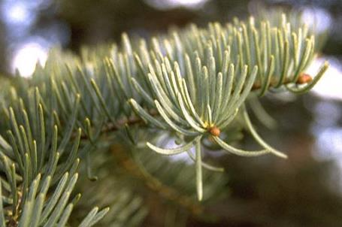

beiderzijds grijsgroene tot grijze, sikkelvormig naar boven gebogen naalden

Slide 19
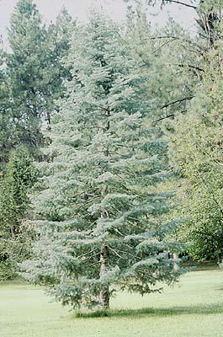
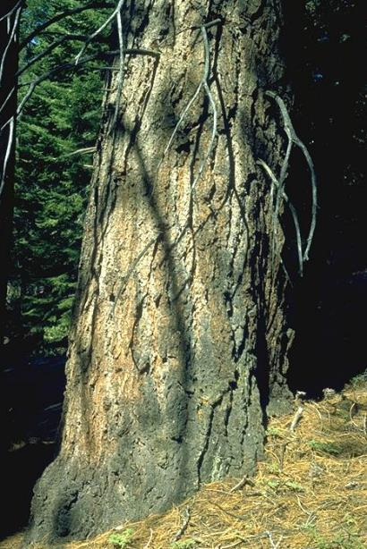
Abies concolor bomen

Slide 20
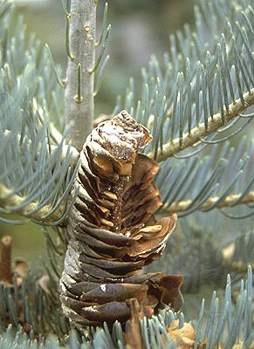
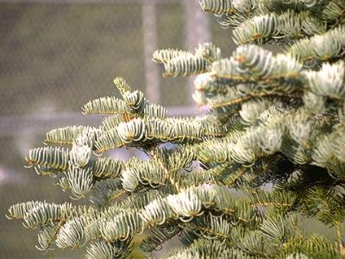
Abies concolor
dekschubben niet zichtbaar

Slide 21
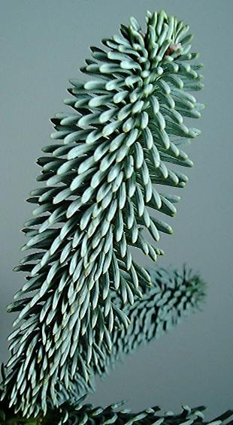
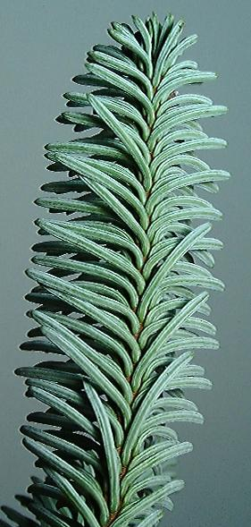
Abies procera
naalden omhoog (twijg onzichtbaar)
visgraatfiguur (onderzijde)

Slide 22
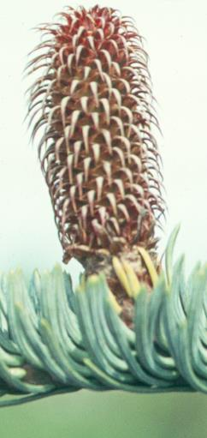
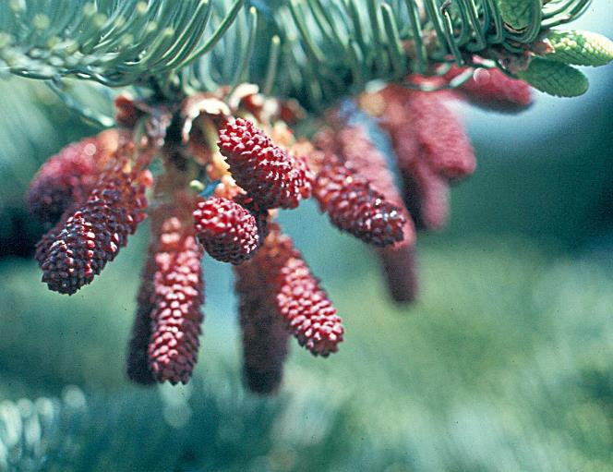
Abies procera bloei
vrouwelijke bloem
mannelijke bloemen

Slide 23
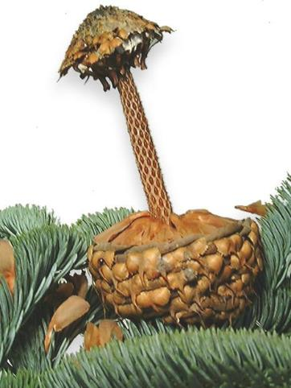
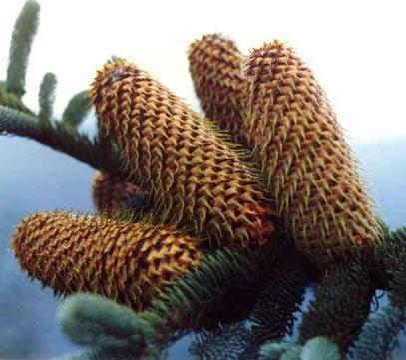
Abies procera kegel
kegels
uiteenvallend

Slide 24


Abies procera ‘Glauca’
Edele zilverspar
diverse boomvormen
harsbulten

Slide 25


Abies lasiocarpa twijg
onregelmatig, dicht opeen geplaatste naalden, géén visgraatfiguur

Slide 26

Abies lasiocarpa
natuurlijke groeiplaats: Alaska

Slide 27


Abies lasiocarpa ‘Compacta’

Slide 28


Abies pinsapo twijg
dikke, stijve naalden, naar alle zijden uitstaand

Slide 29

Abies pinsapo mnl bloei
mannelijke bloemen

Slide 30

Abies pinsapo kegel
kegels

Slide 31


Abies pinsapo ‘Glauca’
Spaanse zilverspar
bast
boom

Slide 32







Abies groep B
groep B: bovenzijde en onderzijde met huidmondstrepen
1
2
Abies pinsapo ‘Glauca’
Abies lasiocarpa ‘Compacta’
3
4
Abies procera ‘Glauca’
Abies concolor

Slide 33





PICEA
Spar
boom pyramidaal
gegroefde
twijg
afgetrokken naalden met een stukje hout
hangende kegel

Slide 34




PICEA indeling
groep A
groep B
naalden vierkant of hoog rombisch, vier zijden met een gelijke kleur
naalden vrijwel plat of laag rombisch, onderzijde met witte huidmondstrepen
Opmerking: de onderzijde van de naald is morfologisch gezien de bovenzijde, doordat de naalden 180 ° zijn gedraaid (te zien aan de toppen). Hier wordt van onderzijde gesproken wanneer die zijde van de naald wordt bedoeld, die men oppervlakkig gezien de onderzijde zou noemen.

Slide 35

Picea abies twijg, kegel

Slide 36


Picea abies twijg, naald
punt van de naald geel

Slide 37


Picea abies
Gewone spar, Fijnspar
mannelijke bloem
vrouwelijke
bloem
Alpen

Slide 38


Picea abies ‘Ohlendorffii’
heksenbezem
terugloop

Slide 39


Picea abies ‘Inversa’
aanvankelijk aangebonden, later afhangend, bodembedekkend

Slide 40


Picea abies ‘Nidiformis’

Slide 41


Picea orientalis twijg
naalden kort, stomp en glimmend

Slide 42



Picea orientalis
Kaukasische spar
jonge boom
stam
vrouwelijke bloei

Slide 43


Picea orientalis ‘Aurea’
geelgroen uitlopend

Slide 44


Picea pungens twijg
jong schot
zeer scherpe naalden

Slide 45


Picea pungens kegel
kegel
zeer ruwe twijgen

Slide 46



Picea pungens ‘Glauca’
Blauwe spar
diverse boomvormen

Slide 47


Picea glauca
Witte spar
naalden blauwgroen
(twijgen wit)

Slide 48

Picea glauca ‘Conica’ twijg
zeer dicht opeen staande naalden, alzijdig geplaatst

Slide 49

Picea glauca ‘Conica’ plant
jonge plant

Slide 50

Picea glauca ‘Conica’
oudere planten

Slide 51




Picea groep A
groep A: hoog rombische naalden
1
2
Picea pungens ‘Glauca’
Picea orientalis
3
4
Picea glauca ‘Conica’
Picea abies

Slide 52


Picea omorika twijg
bovenzijde: platte naalden, aangedrukt over de twijg, niet stekend
onderzijde: huidmondstrepen

Slide 53


Picea omorika
Servische spar
smal pyramidaal
kegels

Slide 54



Picea breweriana twijg
vrouwelijke bloem
naalden rondom de twijg, enigszins afstaand, afhangende twijgen

Slide 55


Picea breweriana
parkboom: afhangende takken
Rocky Mountains (V.S.)

Slide 56


Picea sitchensis twijg, kegel
jonge kegels
naalden bovenzijde groen, zeer scherp
rijpe kegels
naalden onderzijde blauwwit

Slide 57

Picea sitchensis
Sitkaspar
bos aan de westkust van de Verenigde Staten en Canada

Slide 58



Picea groep B
groep B: laag rombische naalden, onderzijde met witte huidmondstrepen
1
2
3
Picea sitchensis
Picea breweriana
Picea omorika

Slide 59



Pseudotsuga menziesii twijg
rond bladkussen blijft achter
platte naalden met een groef aan de bovenzijde
spitse knoppen

Slide 60


Pseudotsuga menziesii mnl bloei
naaldonderzijde met twee witte huidmondstrepen
mannelijke bloemknoppen
mannelijke bloemen

Slide 61



Pseudotsuga menziesii vrl bloei
vrouwelijke bloem
jonge kegel
rijpe kegel

Slide 62



Pseudotsuga menziesii
Douglasspar
bos
park

Slide 63

TSUGA
Hemlock
brede naalden met een korte, knievormig gebogen steel

Slide 64



Tsuga canadensis twijg
omgedraaide naalden naar het einde van de twijg gericht
gesteelde
naalden toegespitst

Slide 65



Tsuga canadensis
Canadese hemlock
vrouwelijke
bloem
kegels

Slide 66



Tsuga canadensis ‘Pendula’

Slide 67



Tsuga heterophylla
gesteelde naalden met een stompe top

Slide 68



Tsuga heterophylla
mannelijke bloemen
jonge kegels
rijpe kegels

Slide 69


Tsuga heterophylla
Westerse hemlock

Slide 70




Tsuga mertensiana twijg, kegel
afstaande, lijnvormige naalden
mannelijke bloemen
rijpe kegel
jonge kegel

Slide 71

Tsuga mertensiana
noordwesten van V.S.

